Slide 1
父亲、树林和鸟
22
三年级上册

Slide 2
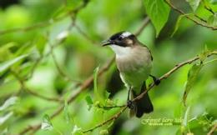
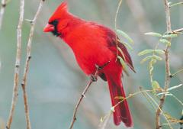
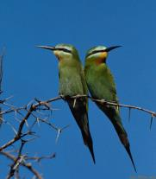
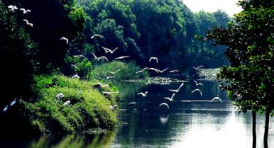
新课导入
我喜欢小鸟，因为 。

Slide 3
我会认
lí
níng
chàng
shùn
liè
黎
凝
畅
瞬
猎

Slide 4
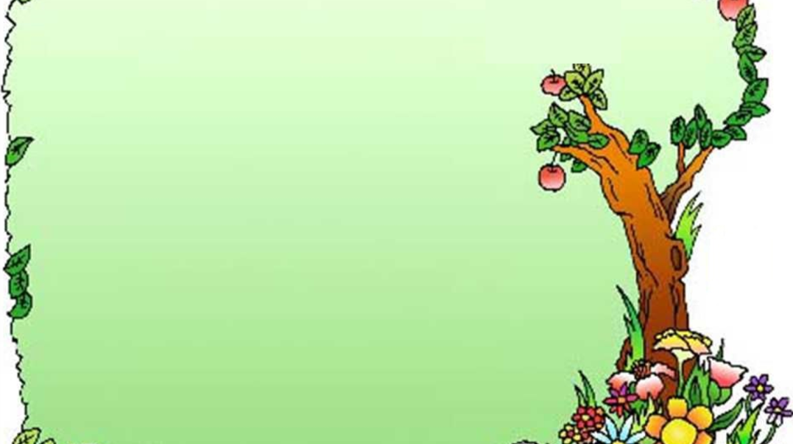
lí
níng
黎明
凝神静气
chàng
shùn
liè
舒畅
瞬间
猎人

Slide 5
我会写
朝
雾
蒙
鼻
总
抖
露
湿
吸
猎
翅
膀
重

Slide 6
词
语
表
父亲 童年 雾蒙蒙 鼻子 茫然
轻声 生怕 惊动 气息 过夜
总是 抖动 露水 湿气 呼吸
时刻 猎人 翅膀 沉重

Slide 7
词语解释
【黎明】天快要亮或刚亮的时候。
【幽深】幽静而深远。
【喃喃】连续不断地小声说话的声音。
【茫茫然】完全不知道的样子。
【凝神静气】聚精会神，气息平静。

Slide 8
【兀立】直立。
【生怕】很怕。
【焐】用热的东西接触凉的东西使变暖。
【热腾腾】形容热气蒸腾的样子。本文指鸟的翅毛很温热。
【羽翎】羽毛。
【喙】鸟兽的嘴。

Slide 9
【舒畅】开朗愉快；舒服痛快。
【快活】舒服、痛快、快乐。
【瞬间】一眨眼的工夫，表示极短的时间。
【惊愕】吃惊而发愣。
【潮湿】含水分比正常状态下多，湿度大。
【沉重】分量大，必须费力举起或移动。这里指翅膀因潮
湿而不易扇动。

Slide 10
词语对对碰
近义词
黎明——清晨 幽深——幽静 舒畅——舒服
快活——快乐 惊愕——惊讶 一瞬间——一刹那
反义词
黎明——黄昏 舒畅——难受 快活——难过
潮湿——干燥 沉重——轻快 凝神静气——心神不定

Slide 11
妙解课文
同学们，请大家认真朗读课文，注意生字词的读音，边读边思考：
课文描写了一件什么事？

Slide 12
整
体
感
知
自由朗读课文，从文中找一个句子来
概括课文的主要内容。
父亲一生最喜欢树林和唱歌的鸟。
全文中心句

Slide 13
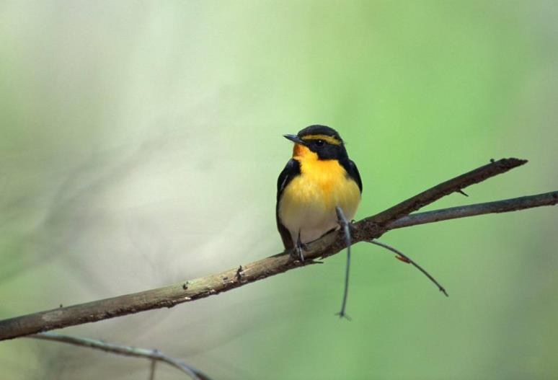
一边读，一边想
1.从课文哪些语句可以看出父亲一生最喜欢树林和唱歌的鸟？请用——画出来。
2.和你的同伴读读你画的句子，说说你的感受。

Slide 14
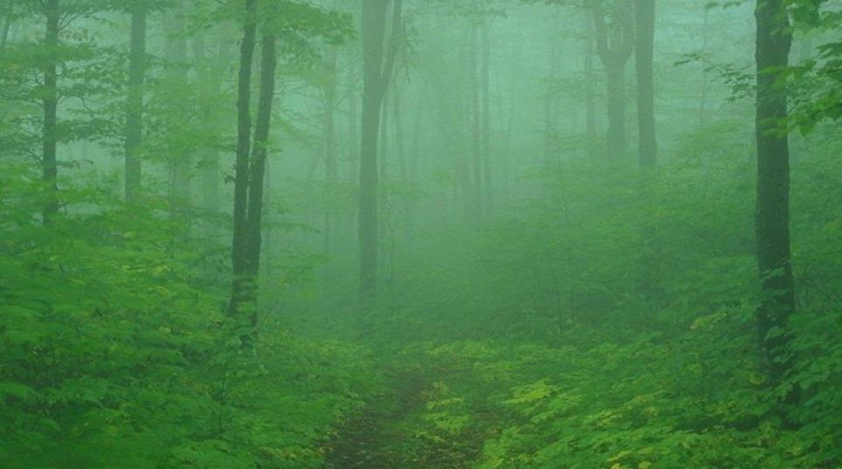
“林子里有不少鸟。”父亲喃(nán)喃着。
父亲指着一棵树的一根树枝对我说： “看那里，没有风，叶子为什么在动？”
“还有鸟味。”父亲轻声说，他生怕惊动鸟。
“鸟要准备唱歌了。”
父亲：看见鸟动、闻见鸟味、听到鸟声。

Slide 15
并没有看见一只鸟飞，并没有听到一声鸟叫。
我仔细找，没有找到晃动着的那几片叶子。
我只闻到有浓浓的苦苦的草木气息，没有闻到什么鸟的气味。
“我”：没看见鸟动、没闻见鸟味、没听到鸟声。
对比
父亲
我
？

Slide 16
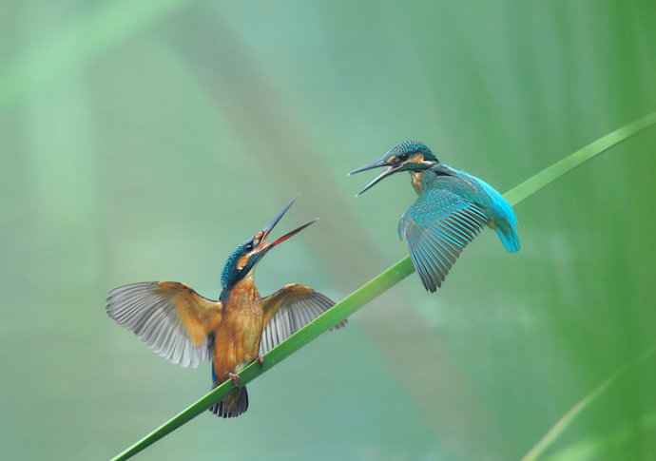
父亲和我坐在树林边，鸟真的唱了起来。
父亲是对的！
思考：
为什么“我”没有看见鸟飞，没有听到鸟叫，没有闻到鸟味，父亲却知道林中有鸟？
因为父亲爱鸟，积累了许多经验，了解鸟的方方面面。

Slide 17
父亲突然站定，朝幽深的雾蒙蒙的树林，上上下下地望了又望，用鼻子闻了又闻。
●
●
●
●
●
●
“幽深的”写出了树林的茂密。
“雾蒙蒙的”表现出树林能见度很低。
在这样的情况下，父亲凭借“望”和“闻”仍能够准确地判断出林中有鸟，表现了他超于常人的观察能力和丰富的经验。

Slide 18
我茫茫然地望着凝神静气的像树一般兀立的父亲。
●
●
●
●
●
●
●
●
●
●
●
写父亲的神态，表现出父亲生怕惊动了林中的鸟，看出父亲对鸟的喜爱。

Slide 19
我只闻到浓浓的苦苦的草木气息，没有闻到什么鸟的气味。
●
●
●
●
●
●
“浓浓的苦味的”写树林中草木气息的浓厚，而父亲却能闻出鸟味，说明他是用心在闻。

Slide 20
为什么？
我真高兴，父亲不是猎人。
父亲对鸟的方方面面了解这样深入，如果他是猎人，一定会对鸟造成更大的危害。父亲爱鸟的感情也感染了“我”，使“我”有了爱鸟、护鸟的意识。

Slide 21
层次梳理
看 鸟动
闻 鸟味
听 鸟歌
知 快活与危险
热爱自然
保护环境
父亲、树林和鸟

Slide 22
主旨归纳
学本文通过写“我”和父亲在树林里的对话，表现了父亲对鸟儿的熟悉和鸟儿深深的喜爱之情，同时启发我们应该爱鸟、护鸟、与大自然和谐相处。

Slide 23
知识拓展
关于鸟的诗句
春眠不觉晓，处处闻啼鸟。
—— 《春晓》 [唐] 孟浩然
jiàn
月出惊山鸟，时鸣春涧中。
——《鸟鸣涧》 [唐] 王维

Slide 24
两个黄鹂鸣翠柳，一行白鹭上青天。
——《绝句》 [唐] 杜甫
zào yú
蝉噪林逾静，鸟鸣山更幽。
——《入若耶溪》 [南北朝] 王籍

Slide 25
鸟儿是吉祥的天使，大自然中的精灵，让我们保护环境，做爱鸟、护鸟的使者，让鸟儿们在林中自由地生活，在天空中自由地翱翔吧！
心
灵
感
悟

Slide 26
课后作业
在田字格中书写本课生字及词语表的词语。
搜集更多的人与大自然和谐相处的故事、图片，培养热爱大自然的情感。

